Slide 1
AMERIŠKO KMETIJSTVO

Slide 2
vojna za neodvisnost (konec 1783) je am.vlado finančno skoraj povsem izčrpala, nov priliv kapitala z davki, carinami in s prodajo zemlje
v tistem času je bilo nekolonizirane še 80% kmet.zemljišč (vse ozemlje Z od Apalačev)
sprejeli so odločitev, da so vladni uslužbenci pri prodaji poleg oblike določali tudi velikost prodanih zemljišč

Slide 3
neposeljena ozemlja v osrednjem in Z delu so v vzporedniški in poldnevniški smeri razdelili v obliki šahovnice, najprej na kvadrate (township), velike 6 x 6 milj
vsak kvadrat s površino 36 kvadratnih milj so potem razdelili na 36 sekcij s površino ene kvadratne milje
eno sekcijo so določili za to, da so na njej postavili središčno naselje s šolo, banko, cerkvijo, šerifovim uradom in salonom, druge sekcije pa so prodali priseljencem

Slide 4
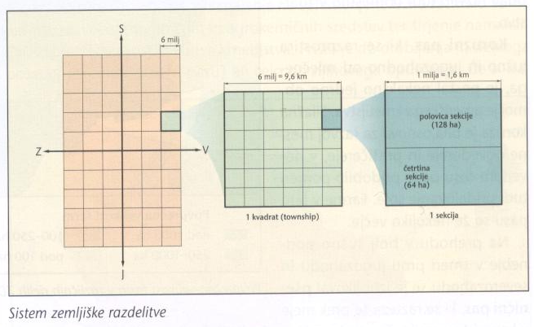

Slide 5
priseljenci so morali v prvem obdobju v enem kosu kupiti vsaj polovico sekcije (128 ha), šele kasneje pa je bil dovoljen nakup najmanj četrtine sekcije (64 ha)
na ta način so preprečili majhnost kmetij in zemljiško razdrobljenost, ki sta pestili evropsko kmetijstvo, in družinske farme so za dolgo postale prevladujoča oblika ameriškega kmetijstva
podoben sistem zemljiške razdelitve so izvedli v KAN prerijah
vse glavne prometnice v ZDA so še danes odraz takšne zemljiške razdelitve (večinoma potekajo v poldnevniški ali vzporedniški smeri)

Slide 6
IZOBLIKOVANJE KMETIJSKIH PASOV
Pomemben dejavnik posebnega razvoja kmetijstva je bilo ugodno prepletanje podnebnih, vegetacijskih in pedoloških razmer v smeri S-J in V-Z:
če v Ameriki sledimo nekemu pasu (med 95. in 100. poldnevnikom) v smeri od S→J zasledimo, da ostaja količina padavin skoraj nespremenjena, T pa proti J močno naraščajo
če pa sledimo pasu od V→Z ostajajo skoraj nespremenjene povprečne T, močno pa se zmanjša količina padavin

Slide 7
Glede na naravne možnosti so se kmetje usmerili v tiste pridelke, ki na trgu prinašajo največ dobička.
Izoblikovali so se tradicionalni kmetijski pasovi (k njihovemu nastanku so poleg naravnih močno prispevali tudi ekonomski dejavniki – oddaljenost od tržišča, transportni stroški,…)

Slide 8
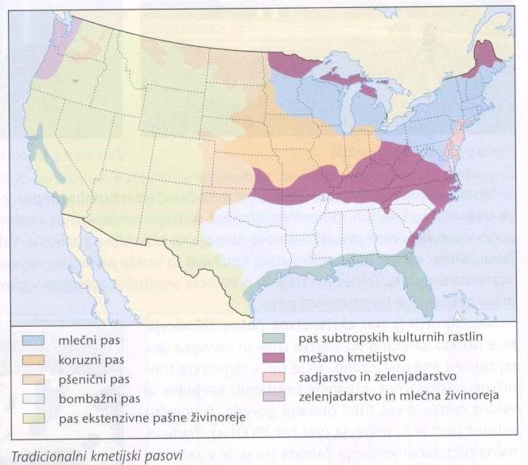
v bolj namočenem V delu celine se pasovi raztezajo v smeri V-Z
v bolj sušnem delu pa se raztezajo v smeri S-J

Slide 9
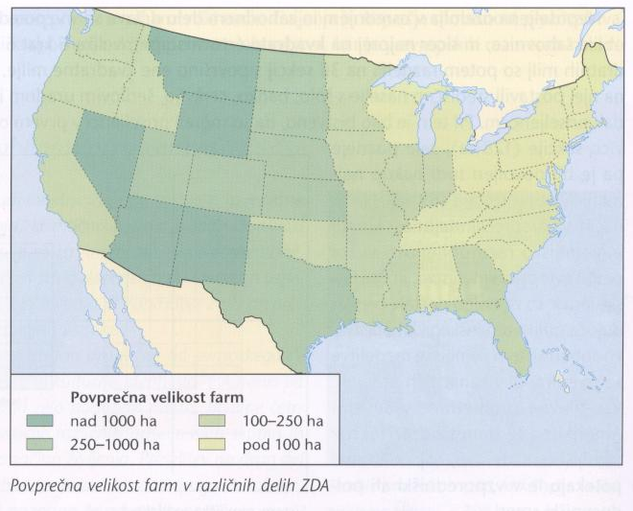

Slide 10
Mlečni pas:
J od velikih jezer in na območju megalopolisa ob atlantski obali
nastal je zaradi potrebe po vsakodnevni oskrbi velikih mest z mlekom in mlečnimi proizvodi
nastal je tudi zaradi vlažnega in razmeroma hladnega podnebja ter siromašne prsti
farme so za Am. razmere majhne
poleg mlečne živinoreje se je ob atlantski obali razvilo obmestno vrtnarstvo

Slide 11
Koruzni pas:
J in JZ od mlečnega
silažna koruza je bila osnova za razvoj mesne govedoreje in prašičjereje, v novejšem času pa je pridobilo pomen pridelovanje soje
farme so večje od tistih v mlečnem

Slide 12
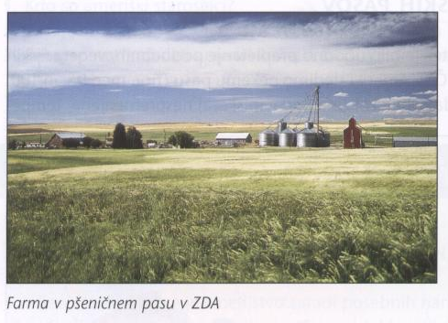
Pšenični pas:
na prehodu v bolj sušno podnebje v smeri proti JZ in SZ, razteza se tudi prek meje v kanadske prerije
rodovitne črne prerijske prsti, redkejša poselitev, preživele so samo večje farme (od 250 do 1000 ha), usmerjene predvsem v monokulturno pridelavo pšenice

Slide 13
Bombažni pas:
Nekoč je zavzemal celoten JV del ZDA - v zadnjih desetletjih velike spremembe in bombaž so nadomestile krmne rastline za govedorejo, pridelavo bombaža pa so v veliki meri preselili na nova namakalna območja na Z, velik razcvet perutninarstva (klimatske možnosti+nizko kvalificirana delovna sila

Slide 14
Pas ekstenzivne pašne živinoreje:
Z od mrtve črte in zavzema skoraj celoten am. Z
skromno travniško rastlinstvo (nekdanji kavboji z velikimi ranči)
povprečna velikost farm je tu največja (več kot 1000 ha)
Z razmahom namakalništva se je tradicionalna podoba am. Z spremenila – danes ni več le pas pašne živinoreje, ampak je postal tudi pas namakalnih kulturnih rastlin

Slide 15
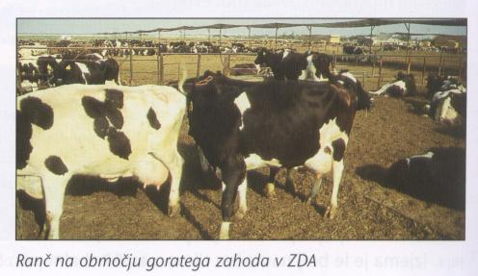

Slide 16
Pasova subtropskih kulturnih rastlin:
Na obalnih območjih s subtropskim podnebjem
1. pas – v Kaliforniji
2. pas ob Mehiškem zalivu in na Floridi
Subtropsko sadje, zelenjava, rože, bombaž,…
V steklenjakih pridelujejo čez celo leto zgodnjo zelenjavo in cvetje
V Kaliforniji namakanje
Velikost farm je manjša (precejšnja poselitev)

Slide 17
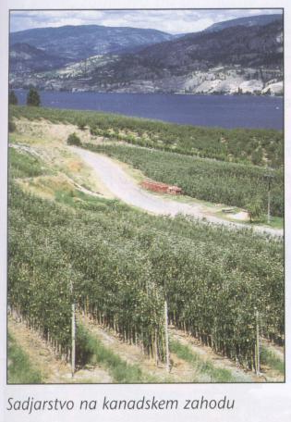
Mlekarstvo in zelenjadarstvo:
Na S atlantskega in tihooceanskega obalnega pasu

Slide 18
Tradicionalni sistem kmetijskih pasov se je v drugi polovici 20. stol. spremenil:
uvajanje novih kulturnih rastlin
križanje rastl. vrst
prilagajanje na spremenjene tržne razmere
spreminjanje prehrambenih navad
razvoj agrotehničnih in agrokemičnih sredstev
širjenje namakalnih površin

Slide 19
Ameriško kmetijstvo je v 20.stoletju doživelo velike strukturne spremembe, zato nekateri govorijo o treh agrarnih revolucijah:
“prva agrarna revolucija” – po 1920 mehanizacija kmetijstva, uporaba kmetijskih strojev je zahtevala dovolj velike površine in specializacijo v takšne pridelke, ki so vračali vložena sredstva – zmanjšanje števila zaposlenih in povečanje produktivnosti
“druga agrarna revolucija” – 1930 so začeli v pridelavo uvajati prvo sorto hibridne koruze, v dveh desetletjih se je hektarski pridelek koruze podvojil, hibridne sorte pa so začeli razvijati tudi pri drugih pridelkih

Slide 20
“tretja agrarna revolucija” – čedalje večji stroški za mehanizacijo in vedno bolj zapleteni načini pridelovanja so prisilili farmarje, da so začeli širiti svoje farme, mnogi so začeli zemljo oddajati v najem ali pa jo prodajati večjim farmarjem
svoj kapital so začela v kmetijstvo vlagati nekmetijska podjetja – nastanejo industrijske farme oz. agroindustrijska podjetja. Farmarji s takšnim podjetjem sklenejo pogodbo, da pridelujejo hrano in vzdržujejo kmetijska poslopja, po drugi strani pa podjetje farmarju dobavlja vse potrebno za pridelavo, nadzoruje in usmerja proizvodnjo ter skrbi za prodajo – am. “agrobusiness”

Slide 21
agrobusiness se je posebej uveljavil v živinoreji (podjetja z 100000 ali 200000 glavami, kjer en delavec nadzoruje 6000 glav goveda)
malih in srednjih farm je 70% in obvladujejo 10% kmetijske proizvodnje
velikih podjetij je 30% in obvladujejo 90% proizvodnje
megafarme (0,8%) – 30% celotne proizvodnje
Številne manjše farme so propadle→ praznjenje podeželja, odhajanje mladih, kvalificiranih, dvig brezposelnosti, propad nekaterih podeželskih naselij

Slide 22
uvajanje gensko spremenjenih kulturnih rastlin, računalniške tehnologije, še bolj izpopolnjenih kmetijskih strojev – verjetno je danes že nastopila “četrta agrarna revolucija” – ta naj bi bila biotehnološka in genetskotehnološka

Slide 23
Ameriško kmetijstvo: 1,6% BDP,
zaposlenih 2,2% preb.
Kljub temu so ZDA zaradi tehnološke razvitosti in produktivnosti prva kmetijska velesila sodobnega sveta
uporablja se trditev: “kmetijstvo je največja ameriška industrija”
vse dejavnosti, ki so povezane v okviru kmetijstva dajejo skupno kar 1/5 državnega BDP
ustvarjena vrednost v kmetijstvu kar trikrat presega ustvarjeno vrednost v proizvodnji motornih vozil

Slide 24
z izjemo tropskih pridelkov pridelajo v ZDA vso hrano, ki jo potrebujejo zase, skoraj ⅓ kmetijskih produktov pa izvozijo
glavni problem kmetijstva je čezmerna produkcija, zaradi spremenjenih cen na tržišču vsako leto spreminjajo deleže površin, ki jih namenjajo posameznim kulturam
1. ali 2. so pri pridelavi: žitaric (koruze, pšenice), soje,
prosa, bombaža, agrumov, lesa,
perutnine, mesa, mleka in masla

Slide 25
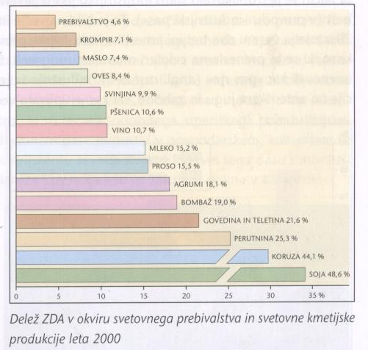

Slide 26
Kmetijstvo Kanade:
pomembna svetovna izvoznica hrane
za kmetijstvo je primeren le 300 km širok pas na J
pogosto jo imajo za proizvajalko pšenice (napačno!!!)
žitarice prinašajo 30% dohodka, mesna in mlečna živinoreja pa več kot polovico – veliko površin je zato namenjenih krmnim rastlinam

Slide 27
Problemi (ZDA+KAN) – okoljski problemi:
kam z velikimi količinami gnojnice in iztrebkov
težnje k monokulturi na velikih površinah še dodatno vodijo k eroziji prsti
z namakanjem se čezmerno izkorišča in onesnažuje podtalnica

